Slide 1

Bài 2: Mùa nước nổi

Slide 2




Thứ tư ngày 19 tháng 1 năm 2022
Tiếng Việt
Đǌ: Mùa nước nổi

Slide 3






Yêu cầu cần đạt
1
Đọc đúng, rõ ràng, biết ngắt nghỉ bài đọc.
3
2
Hiểu và chỉ ra được những chi tiết cho thấy đặc trưng của cảnh vật trong mùa nước nổi ở miền Nam.
4

Slide 4







Mục tiêu bài học
1
Đọc đúng các tiếng trong bài.
Đọc đúng lời kể chuyện và lời nói của nhân vật
2
Nhận biết được 4 mùa xuân, hạ, thu, đông mỗi mùa mỗi vẻ đẹp riêng, đều có ích cho cuộc sống.
3

Slide 5

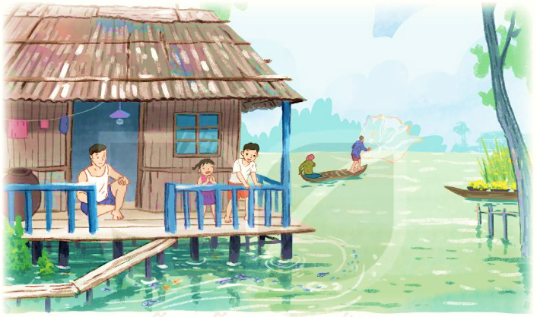
Bức tranh này vẽ cảnh gì?

Slide 6



Đọc mẫu
ĐỌC
Mùa nước nổi
Mùa này, người làng tôi gọi là mùa nước nổi, không gọi là mùa nước lũ, vì nước lên hiền hoà. Nước mỗi ngày một dâng lên. Mưa dầm dề, mưa sướt mướt ngày này qua ngày khác.
Rồi đến rằm tháng Bảy: “Rằm tháng Bảy nước nhảy lên bờ”. Dòng sông Cửu Long đã no đầy, lại tràn qua bờ. Nước trong ao hồ, trong đồng ruộng của mùa mưa hoà lẫn với nước dòng sông Cửu Long.
Đồng ruộng, vườn tược và cây cỏ như biết giữ lại hạt phù sa ở quanh mình, nước lại trong dần. Ngồi trong nhà, ta thấy cả những đàn cá ròng ròng, từng đàn, từng đàn theo cá mẹ xuôi theo dòng nước, vào tận đồng sâu.
Ngủ một đêm, sáng dậy, nước ngập lên những viên gạch. Phải lấy ván, lấy tre làm cầu từ cửa trước vào đến tận bếp. Vui quá! Có cả một cây cầu lắt lẻo ngay dưới mái nhà.
(Theo Nguyễn Quang Sáng)

Slide 7



Mùa nước nổi
Đọc nối tiếp
ĐỌC
Mùa này, người làng tôi gọi là mùa nước nổi, không gọi là mùa nước lũ, vì nước lên hiền hoà. Nước mỗi ngày một dâng lên. Mưa dầm dề, mưa sướt mướt ngày này qua ngày khác.
Rồi đến rằm tháng Bảy: “Rằm tháng Bảy nước nhảy lên bờ”. Dòng sông Cửu Long đã no đầy, lại tràn qua bờ. Nước trong ao hồ, trong đồng ruộng của mùa mưa hoà lẫn với nước dòng sông Cửu Long.
Đồng ruộng, vườn tược và cây cỏ như biết giữ lại hạt phù sa ở quanh mình, nước lại trong dần. Ngồi trong nhà, ta thấy cả những đàn cá ròng ròng, từng đàn, từng đàn theo cá mẹ xuôi theo dòng nước, vào tận đồng sâu.
Ngủ một đêm, sáng dậy, nước ngập lên những viên gạch. Phải lấy ván, lấy tre làm cầu từ cửa trước vào đến tận bếp. Vui quá! Có cả một cây cầu lắt lẻo ngay dưới mái nhà.
(Theo Nguyễn Quang Sáng)
4

Slide 8
Luyện đọc từ khó
ĐỌC
Mùa nước nổi
Mùa này, người làng tôi gọi là mùa nước nổi, không gọi là mùa nước lũ, vì nước lên hiền
hoà. Nước mỗi ngày một dâng lên. Mưa dầm dề, mưa sướt mướt ngày này qua ngày khác.
Rồi đến rằm tháng Bảy: “Rằm tháng Bảy nước nhảy lên bờ”. Dòng sông Cửu Long đã no
đầy, lại tràn qua bờ. Nước trong ao hồ, trong đồng ruộng của mùa mưa hoà lẫn với nước
dòng sông Cửu Long.
Đồng ruộng, vườn tược và cây cỏ như biết giữ lại hạt phù sa ở quanh mình, nước lại
trong dần. Ngồi trong nhà, ta thấy cả những đàn cá ròng ròng, từng đàn, từng đàn theo cá
mẹ xuôi theo dòng nước, vào tận đồng sâu.
Ngủ một đêm, sáng dậy, nước ngập lên những viên gạch. Phải lấy ván, lấy tre làm cầu từ
cửa trước vào đến tận bếp. Vui quá! Có cả một cây cầu lắt lẻo ngay dưới mái nhà.
(Theo Nguyễn Quang Sáng)

Slide 9
ĐỌC
Luyện đọc câu dài
- Nước trong ao hồ, trong đồng ruộng của mùa mưa hoà lẫn với nước dòng sông Cửu Long.
- Ngồi trong nhà, ta thấy cả những đàn cá ròng ròng, từng đàn, từng đàn theo cá mẹ xuôi theo dòng nước, vào tận đồng sâu.

Slide 10
ĐỌC
Mùa nước nổi
Mùa này, người làng tôi gọi là mùa nước nổi, không gọi là mùa nước lũ, vì nước lên hiền hoà. Nước mỗi ngày một dâng lên. Mưa dầm dề, mưa sướt mướt ngày này qua ngày khác.

Slide 11
ĐỌC
Rồi đến rằm tháng Bảy: “Rằm tháng Bảy nước nhảy lên bờ”. Dòng sông Cửu Long đã no đầy, lại tràn qua bờ. Nước trong ao hồ, trong đồng ruộng của mùa mưa hoà lẫn với nước dòng sông Cửu Long.

Slide 12
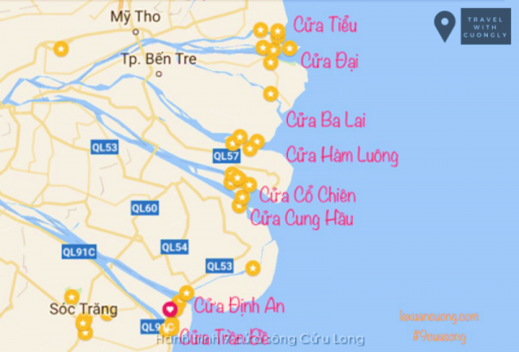
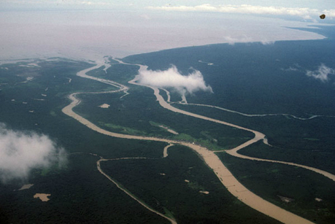
ĐỌC
Từ ngữ
Cửu Long
: một con sông lớn ở miền Nam nước ta.

Slide 13
ĐỌC
Đồng ruộng, vườn tược và cây cỏ như biết giữ lại hạt phù sa ở quanh mình, nước lại trong dần. Ngồi trong nhà, ta thấy cả những đàn cá ròng ròng, từng đàn, từng đàn theo cá mẹ xuôi theo dòng nước, vào tận đồng sâu.
Ngủ một đêm, sáng dậy, nước ngập lên những viên gạch. Phải lấy ván, lấy tre làm cầu từ cửa trước vào đến tận bếp. Vui quá! Có cả một cây cầu lắt lẻo ngay dưới mái nhà.
4

Slide 14
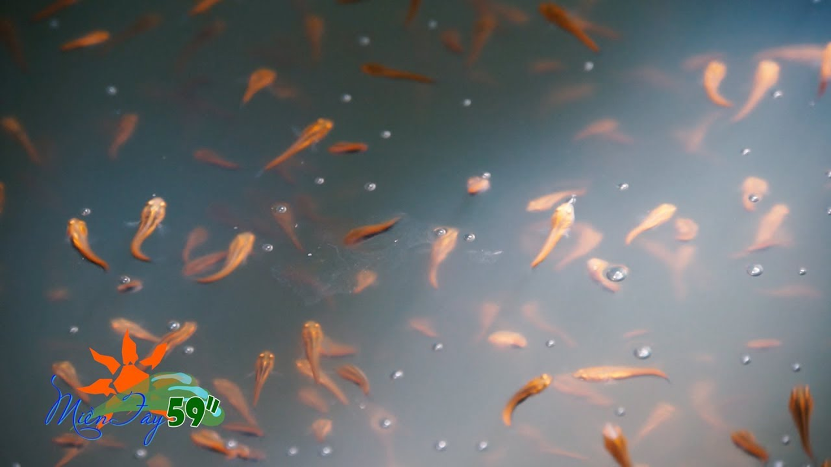
ĐỌC
Từ ngữ
cá ròng ròng (cá lòng ròng)
: loài cá lóc nhỏ, thường bơi
theo đàn vào mùa nước nổi.

Slide 15
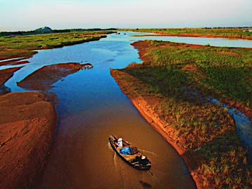
ĐỌC
Từ ngữ
phù sa
: đất, cát nhỏ mịn, hoà tan trong dòng nước hoặc lắng đọng lại ở bờ sông, bãi bồi.

Slide 16
ĐỌC
Ngủ một đêm, sáng dậy, nước ngập lên những viên gạch. Phải lấy ván, lấy tre làm cầu từ cửa trước vào đến tận bếp. Vui quá! Có cả một cây cầu lắt lẻo ngay dưới mái nhà.
4

Slide 17
Mùa nước nổi
Đọc toàn bài
ĐỌC
Mùa này, người làng tôi gọi là mùa nước nổi, không gọi là mùa nước lũ, vì nước lên hiền hoà. Nước mỗi ngày một dâng lên. Mưa dầm dề, mưa sướt mướt ngày này qua ngày khác.
Rồi đến rằm tháng Bảy: “Rằm tháng Bảy nước nhảy lên bờ”. Dòng sông Cửu Long đã no đầy, lại tràn qua bờ. Nước trong ao hồ, trong đồng ruộng của mùa mưa hoà lẫn với nước dòng sông Cửu Long.
Đồng ruộng, vườn tược và cây cỏ như biết giữ lại hạt phù sa ở quanh mình, nước lại trong dần. Ngồi trong nhà, ta thấy cả những đàn cá ròng ròng, từng đàn, từng đàn theo cá mẹ xuôi theo dòng nước, vào tận đồng sâu.
Ngủ một đêm, sáng dậy, nước ngập lên những viên gạch. Phải lấy ván, lấy tre làm cầu từ cửa trước vào đến tận bếp. Vui quá! Có cả một cây cầu lắt lẻo ngay dưới mái nhà.
(Theo Nguyễn Quang Sáng)

Slide 18


Trả lời câu hỏi

Slide 19





Luyện đọc lại

Slide 20
Mùa nước nổi
Luyện đọc lại
ĐỌC
Mùa này, người làng tôi gọi là mùa nước nổi, không gọi là mùa nước lũ, vì nước lên hiền hoà. Nước mỗi ngày một dâng lên. Mưa dầm dề, mưa sướt mướt ngày này qua ngày khác.
Rồi đến rằm tháng Bảy: “Rằm tháng Bảy nước nhảy lên bờ”. Dòng sông Cửu Long đã no đầy, lại tràn qua bờ. Nước trong ao hồ, trong đồng ruộng của mùa mưa hoà lẫn với nước dòng sông Cửu Long.
Đồng ruộng, vườn tược và cây cỏ như biết giữ lại hạt phù sa ở quanh mình, nước lại trong dần. Ngồi trong nhà, ta thấy cả những đàn cá ròng ròng, từng đàn, từng đàn theo cá mẹ xuôi theo dòng nước, vào tận đồng sâu.
Ngủ một đêm, sáng dậy, nước ngập lên những viên gạch. Phải lấy ván, lấy tre làm cầu từ cửa trước vào đến tận bếp. Vui quá! Có cả một cây cầu lắt lẻo ngay dưới mái nhà.
(Theo Nguyễn Quang Sáng)
4

Slide 21

Luyện tập theo văn bản đọc

Slide 22



LUYỆN TẬP
1. Từ nào chỉ đặc điểm của mưa có trong bài đọc?
dầm dề
rả rích
sướt mướt
dai dẳng
2. Tìm thêm từ ngữ tả mưa:
M: ào ào,
tí tách, lộp bộp, xối xả, rả rích, dai dẳng, lất phất,.....

